Slide 1
Снижение бюрократической нагрузки педагогов
отдел по контролю, надзору, лицензированию и аккредитации в сфере образования министерства образования Приморского края

Slide 2
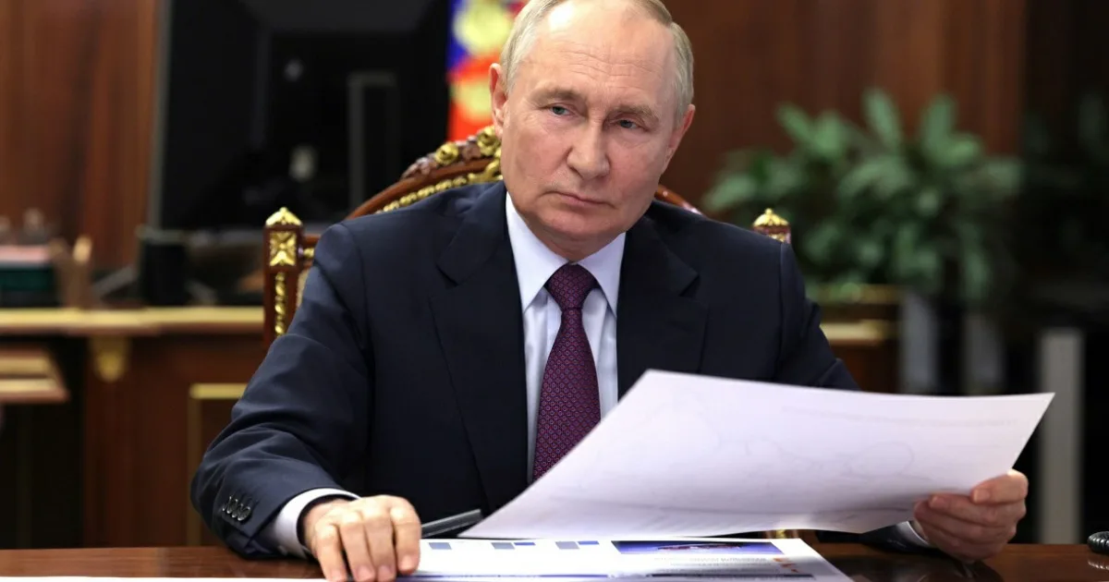
ПОРУЧЕНИЕ ПРЕЗИДЕНТА РОССИЙСКОЙ ФЕДЕРАЦИИ ПО СНИЖЕНИЮ БЮРОКРАТИЧЕСКОЙ НАГРУЗКИ
Поручение Президента Российской Федерации
В.В. Путина по итогам заседания Совета при Президенте по науке
и образованию, прошедшего 6 февраля 2025 г.
Пр-685, п.9 г)
Рекомендовать высшим должностным
лицам субъектов Российской Федерации
реализовать комплекс дополнительных
мер по выполнению требований
законодательства об образовании
в части, касающейся снижения
бюрократической нагрузки
на педагогических работников.
Ответственные: высшие должностные
лица субъектов Российской Федерации
Срок исполнения: до 1 сентября 2025 г.

Slide 3
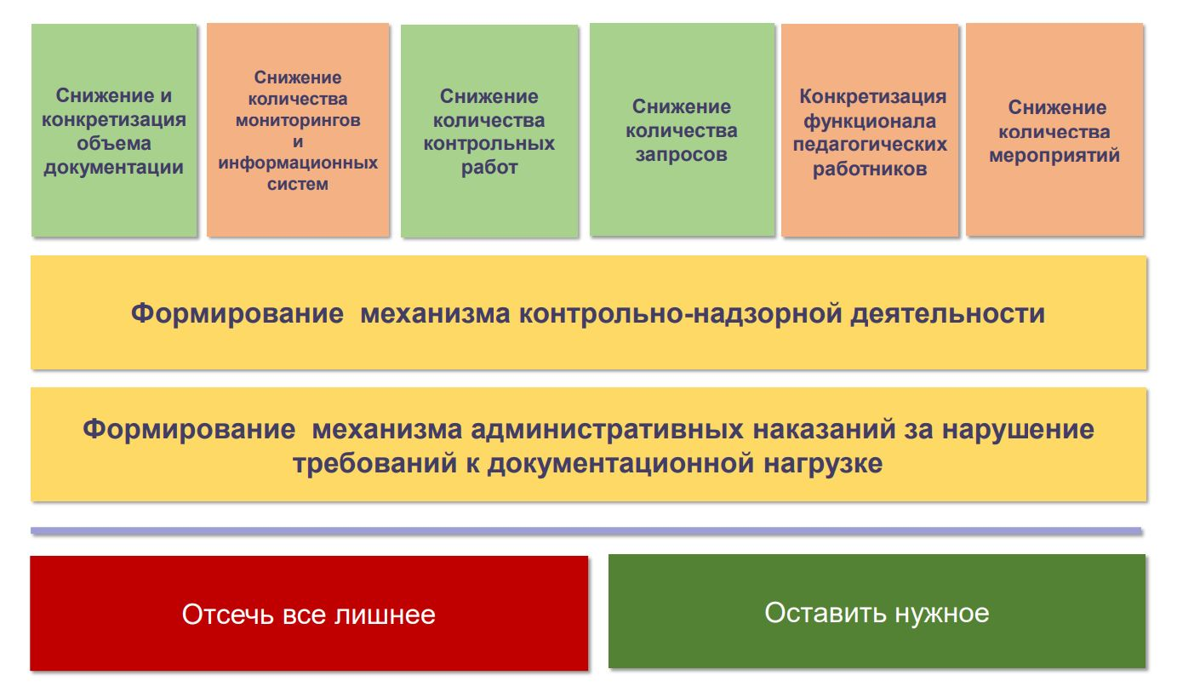
Основные задачи

Slide 4
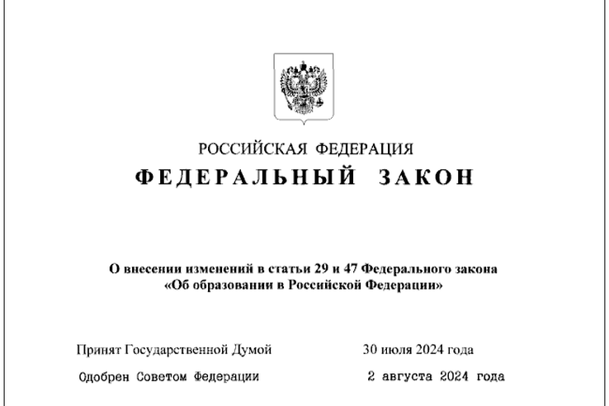
НОВЫЕ НОРМЫ 273-ФЗ вступили в силу с 1 марта 2025 г.
Запрещено запрашивать документы за пределами утвержденного Перечня
Образовательным организациям разрешено не отвечать на запросы, не имеющих оснований предусмотренных законодательством РФ

Slide 5
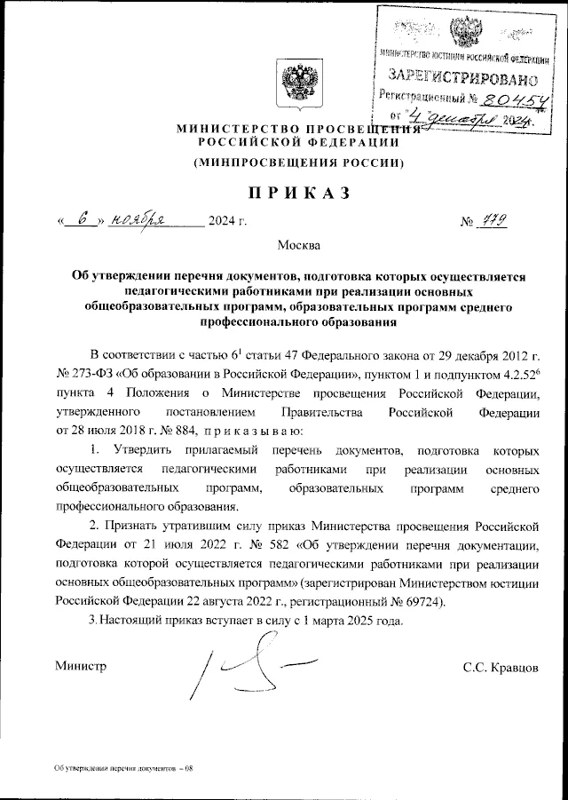
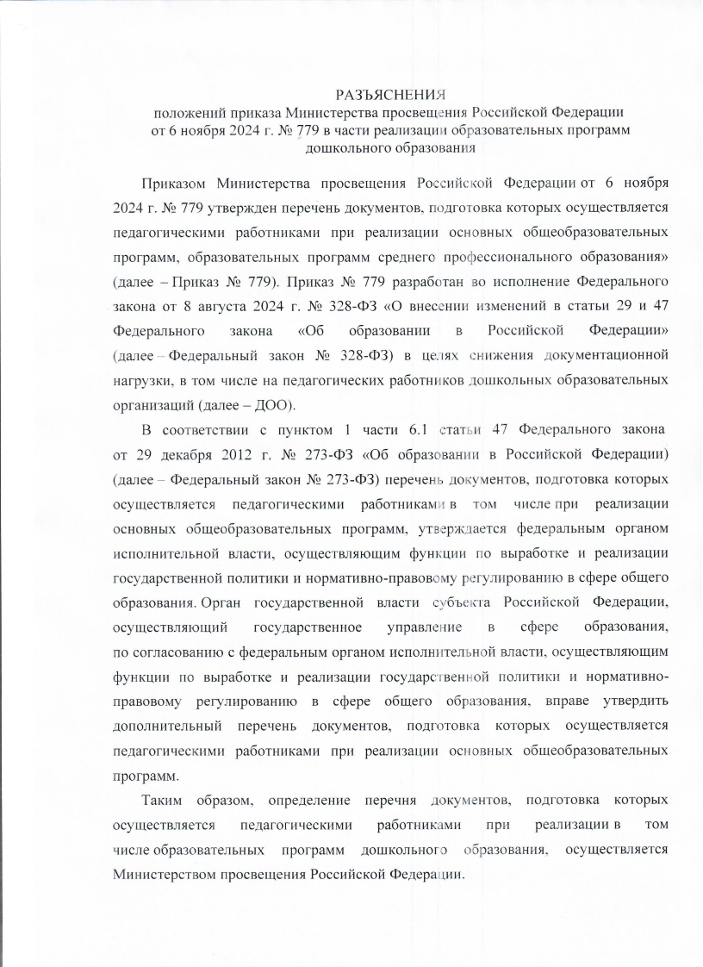
Подзаконные акты

Slide 6

Перечень документов педагогических работников
ВОСПИТАТЕЛЬ
1. Журнал посещаемости
2. Календарно - тематический план
УЧИТЕЛЬ
1. Рабочая программа учебного предмета, учебного курса (в том числе внеурочной деятельности), учебного модуля.
2. Журнал учета успеваемости
3. Журнал внеурочной деятельности (для педагогических работников, осуществляющих внеурочную деятельность).
4. План воспитательной работы (для педагогических работников, осуществляющих функцию классного руководства).
5. Характеристика на обучающегося (по запросу, для педагогических работников, осуществляющих функцию классного руководства)

Slide 7
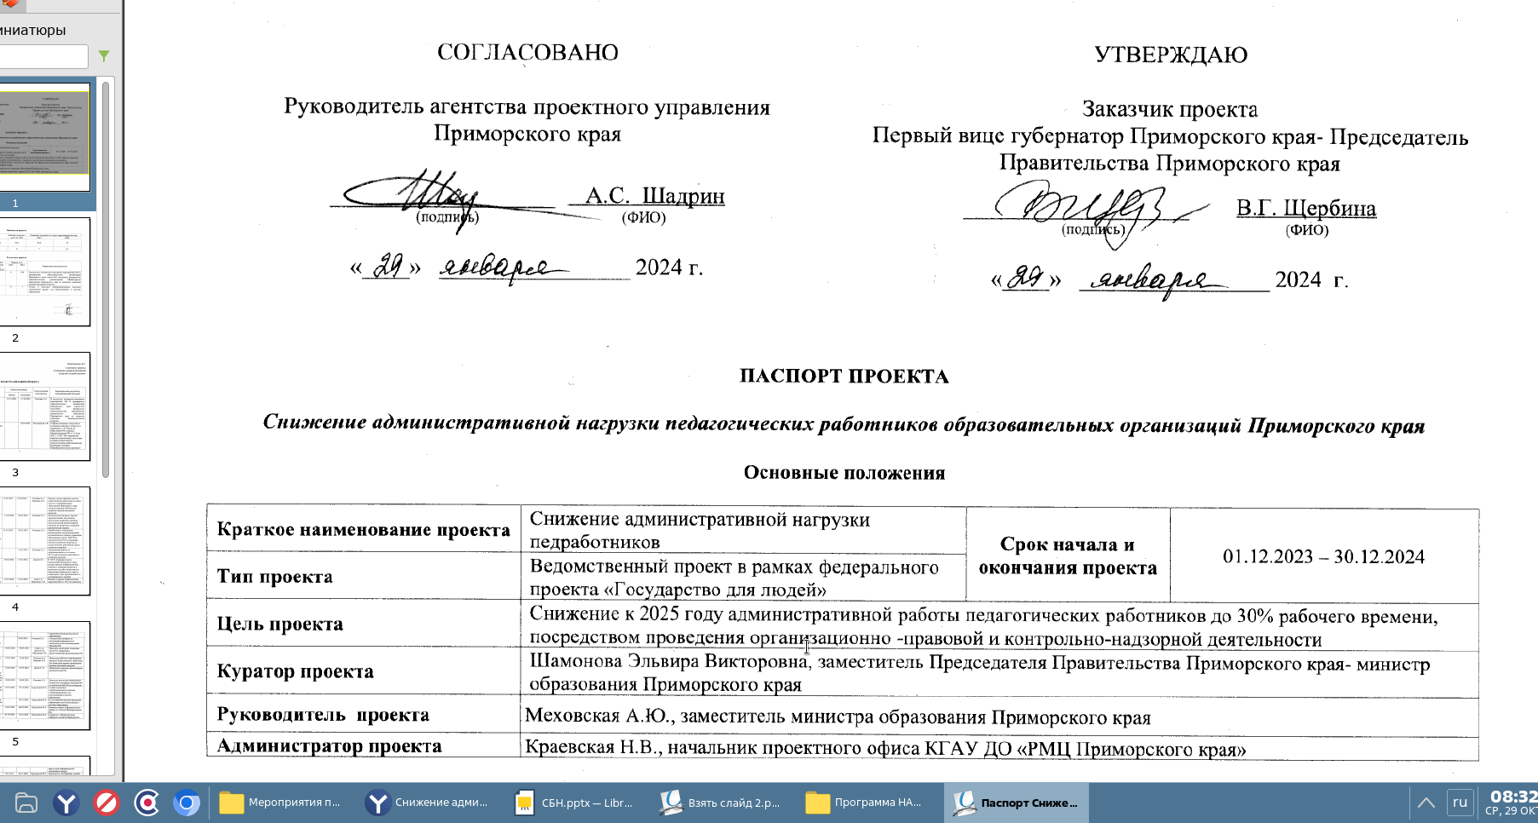
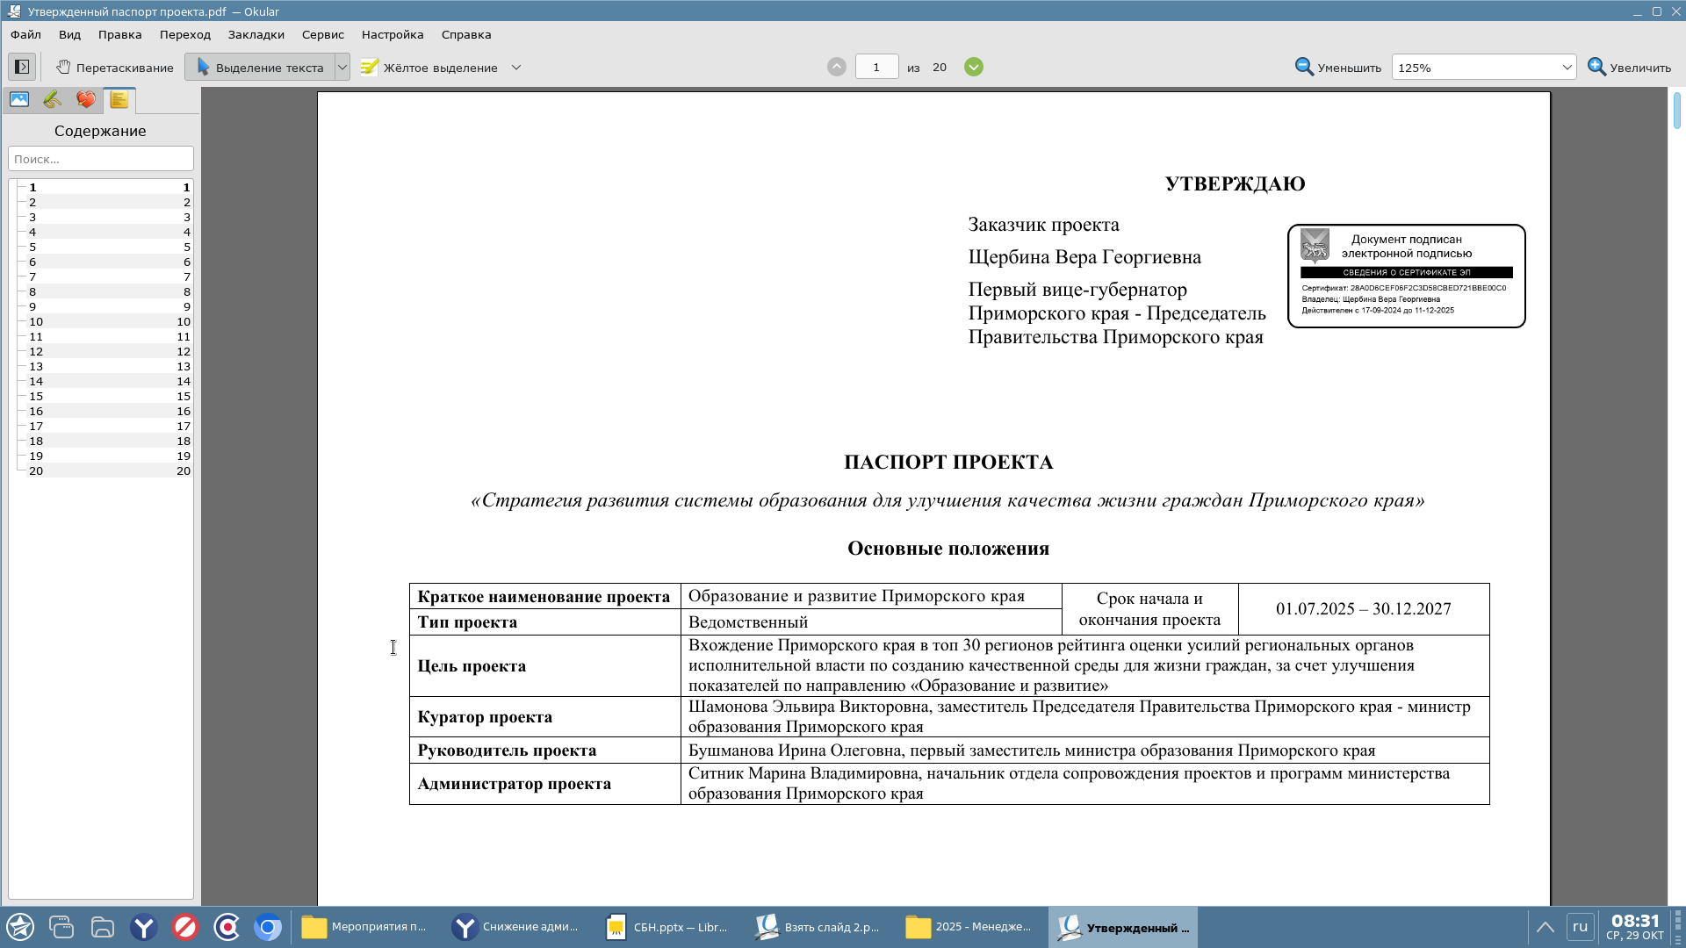
На пути к снижению бюрократической нагрузки региональный уровень

Slide 8


На пути снижения документационной нагрузки региональный уровень
Назначение ответственного за исполнение закона (зам. министра)
Реализация мероприятий ведомственных проектов
Создание межведомственной рабочей группы по координации работы по снижению документационной нагрузки
Сокращение региональных запросов, мониторингов, документации
Работа региональной горячей линии 8 (423)245 98 19
Обратная связь через работу чат-бота «Помощник Рособрнадзора»

Slide 9
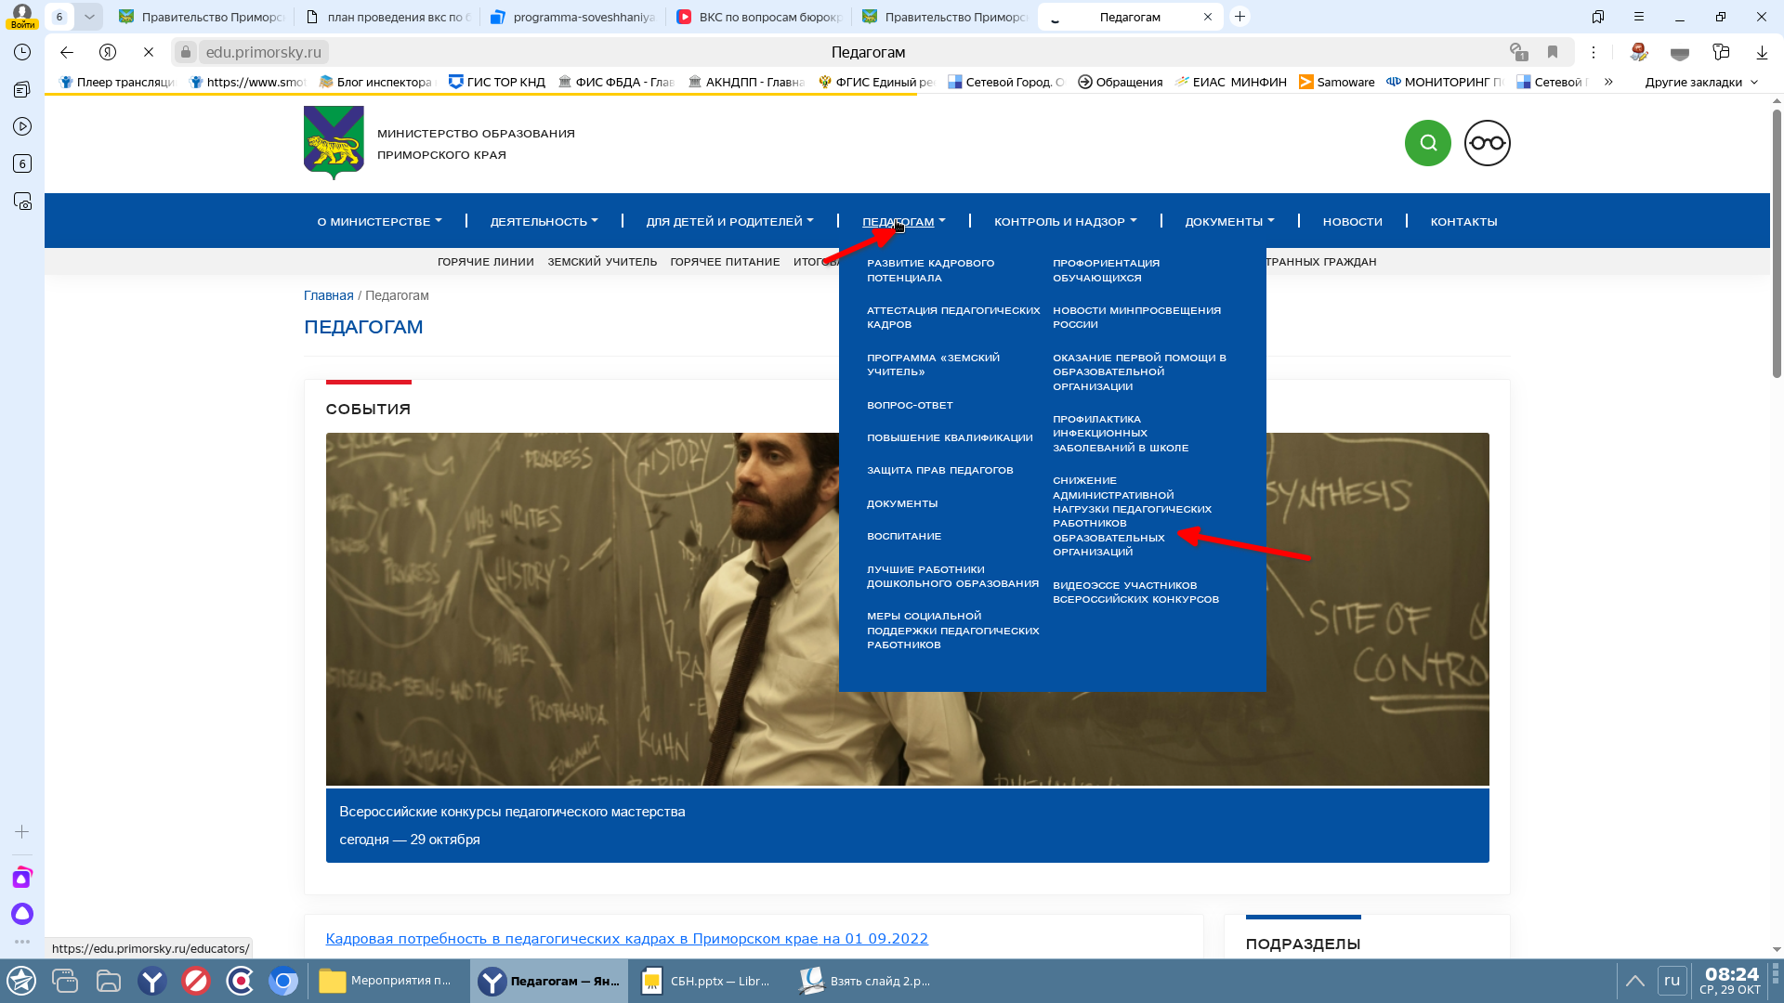
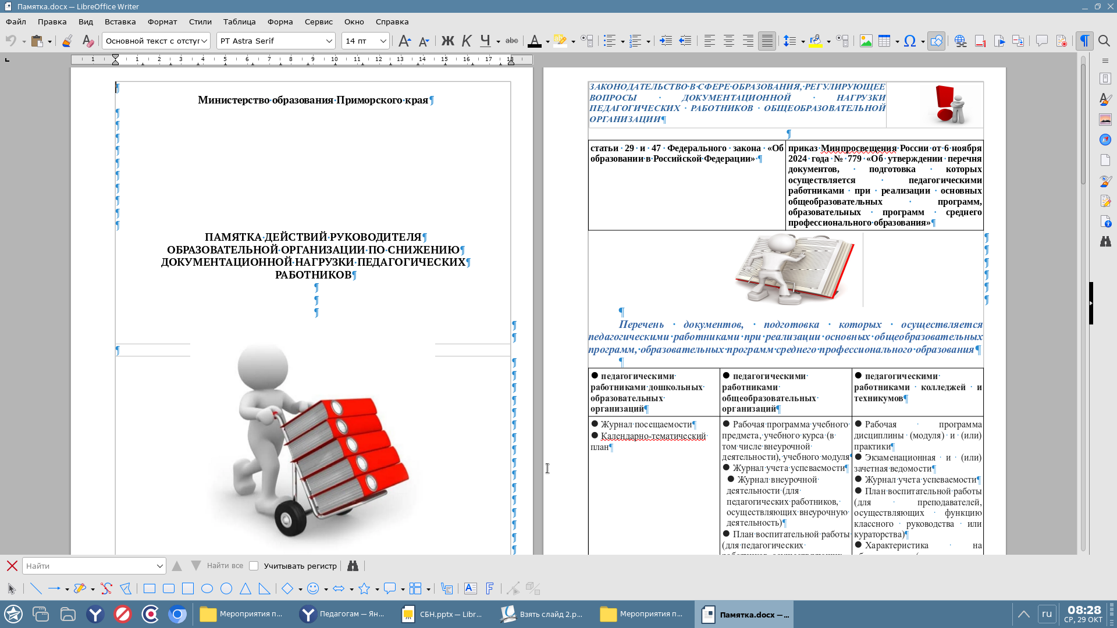
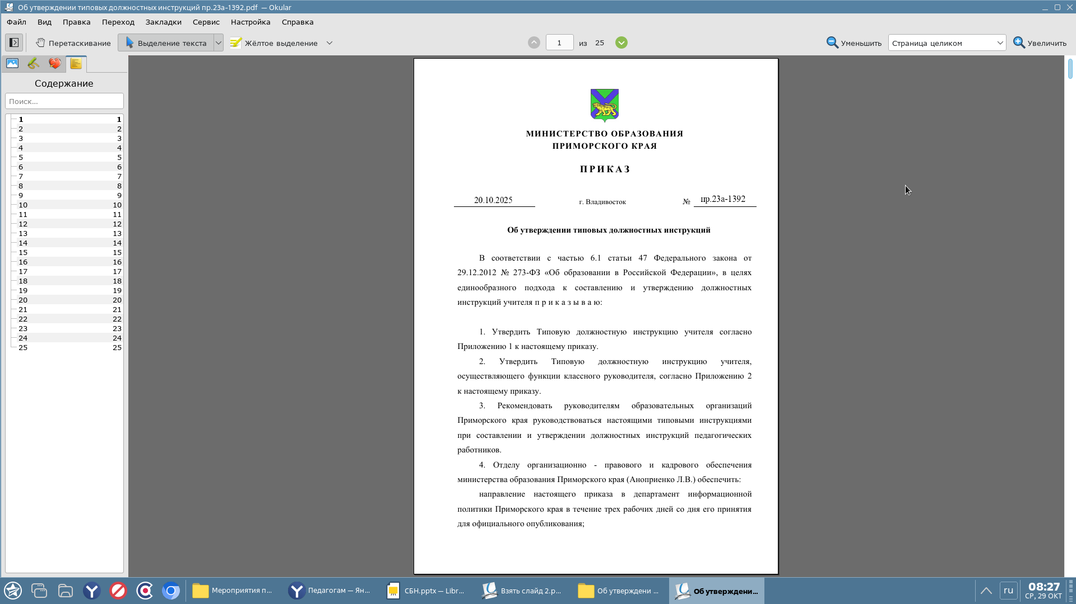
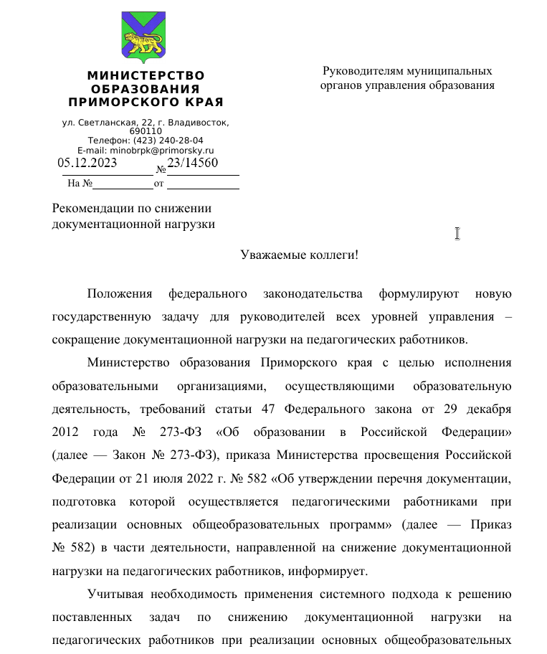
Региональные документы по снижению бюрократической нагрузки педагогов (НПА, памятки, рекомендации)

Slide 10
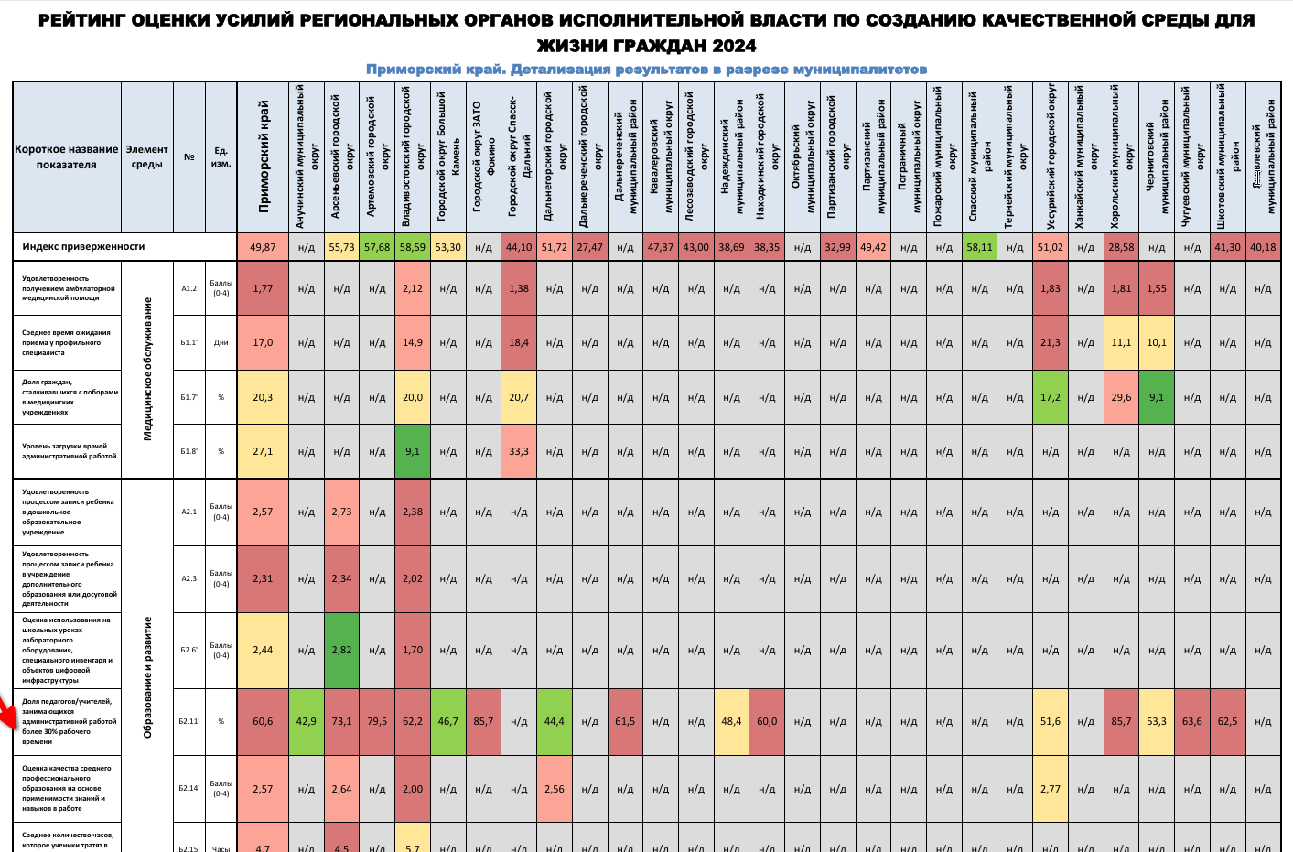
Доля педагогов занимающихся административной работой более 30% рабочего времени

Slide 11
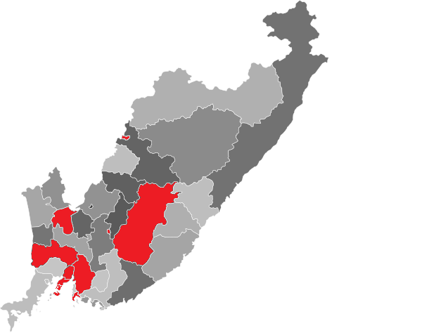
Направление адресных рекомендаций
Арсеньевский городской округ - 73,1%
Артемовский городской округ - 79,5%
Владивостокский городской округ - 62,5%
Дальнереченский муниципальный район - 61,5%
Находкинский городской округ - 60%
Хорольский муниципальный округ - 85,7%
Чугуевский муниципальный округ - 63,6%
Шкотовский муниципальный район - 62,5%

Slide 12
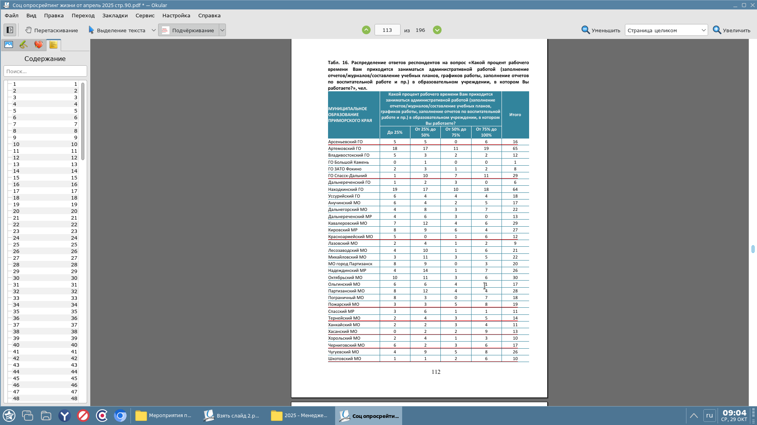
Социологический опрос (Приморский НИЦ социологии и гражданских инициатив)

Slide 13
Результаты по выявлению излишней документации возложенной на педагогов Приморского края

Slide 15
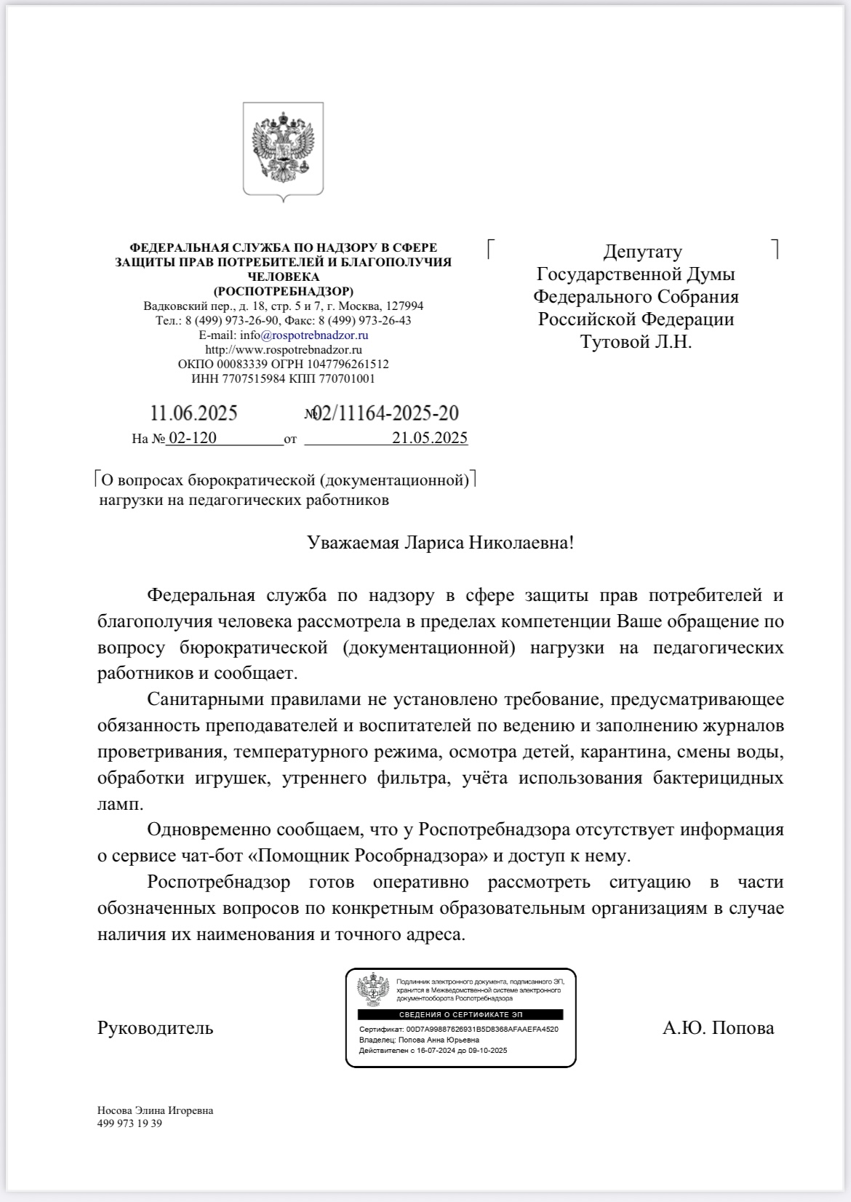
Комментарий Роспотребнадзора
НЕ ТРЕБУЕТСЯ
Журнал утреннего фильтра
Журнал кварцевания
Журнал проветривания
Журнал карантина
Журнал обработки игрушек
Журнал учета бактерицидных ламп

Slide 16
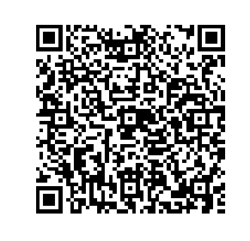
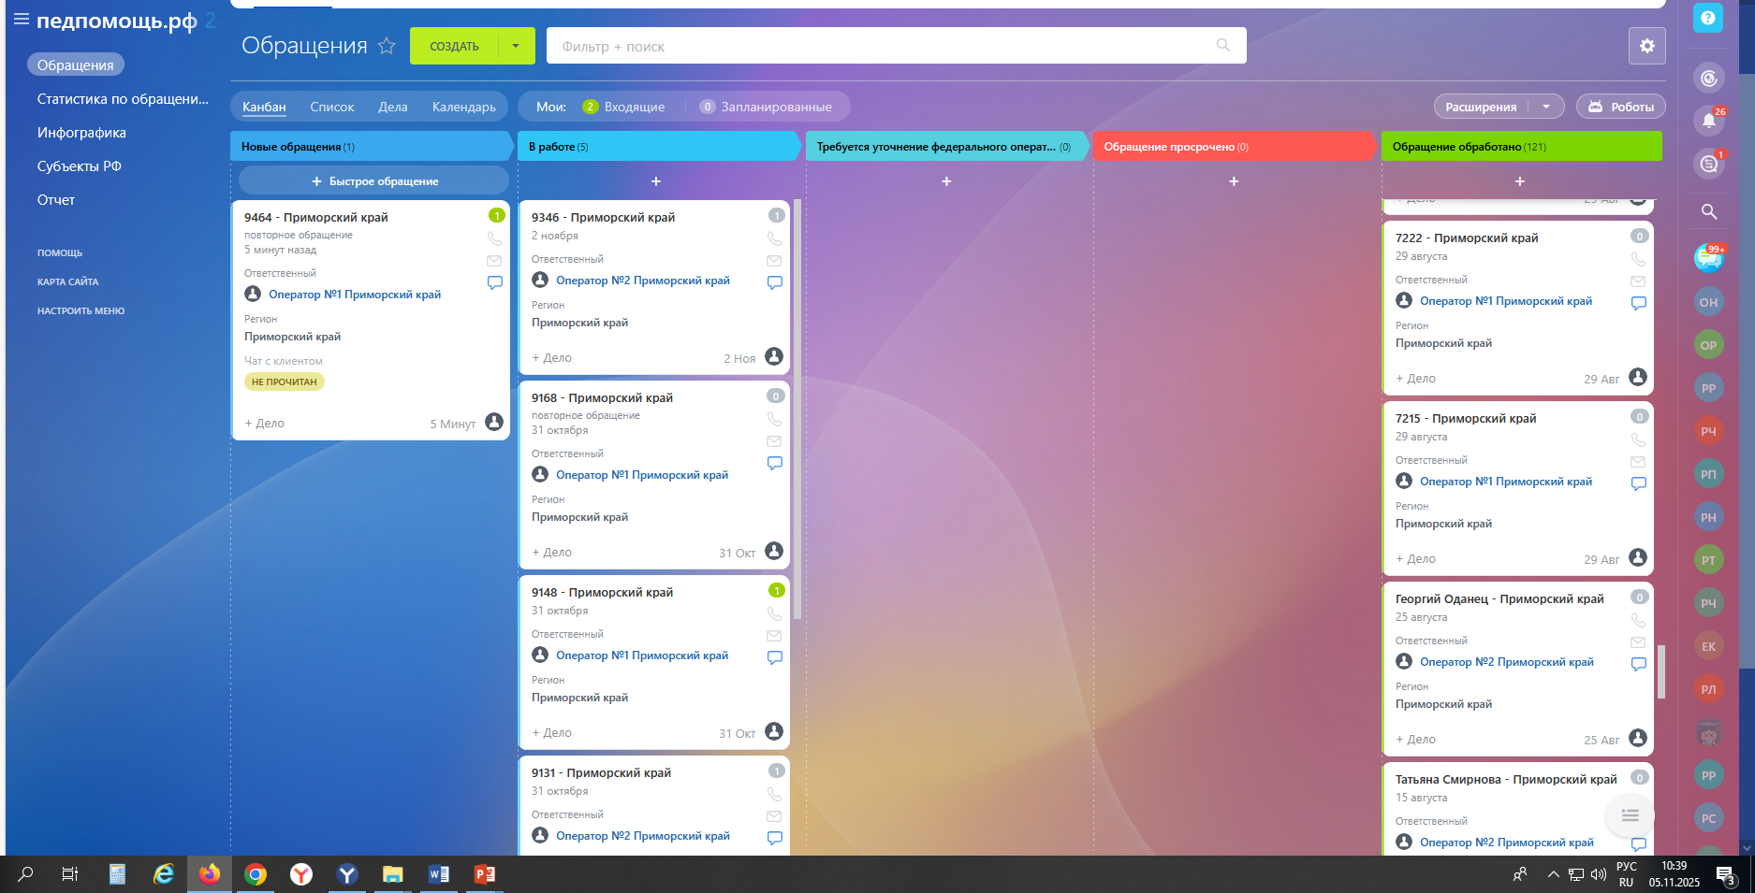
Функционирование сервиса
«Помощник Рособрнадзора» (чат-бот)
Есть вопросы по бюрократической нагрузке на педагогического работника?
Получите оперативный ответ в чат-боте
Пройти по QR-коду
Пройти по ссылке: ttps://me.sferum.ru/?p=messages&peerId=-226134476
Телефон горячей линии министерства образования Приморского края по вопросам, связанным с документационной нагрузкой на педагогов
8 (423)245 98 19

Slide 17
Количество обращений от педагогов Приморского края

Slide 18

Типичные вопросы, поступившие в чат-бот
Какую документацию должен вести классный руководитель, воспитатель?
Должен ли воспитатель вести журналы по проветриванию группы, питьевому режиму?
Распространяется ли приказ на старшего воспитателя?
Правомерно ли требование предоставлять отчеты по классному руководству, работе с отстающими, проверке УУД?
Что должен содержать журнал посещаемости, календарно-тематический план?
Участие учителей в федеральных
проектах «Билет в будущее», «Код будущего», конкурсах, олимпиадах
Должен ли учитель готовить планы-конспекты, карты уроков?
Должен ли воспитатель оформлять результаты педагогической диагностики?
Обязан ли учитель собирать согласия с родителей и обучающихся для участия на различных платформах («Якласс» и др)?

Slide 19
Функционирование сервиса «Помощник Рособрнадзора» (чат-бот)
Сколько часов может быть у учителя при совместительстве?
Является ли перемена рабочим временем учителя?
Как создать чат с родителями в «Сферум»?
Обязаны ли педагоги обновлять справки об отсутствии судимости?
Каков порядок назначения ответственного за антитеррористическую безопасность в школе?
Важно!
Работа чат-бота ориентирована на работу только по вопросам бюрократической нагрузки педагогических работников.

Slide 20

РЕКОМЕНДУЕМЫЙ ПЕРЕЧЕНЬ МЕРОПРИЯТИЙ ПО СНИЖЕНИЮ ДОКУМЕНТАЦИОННОЙ НАГРУЗКИ ПЕДАГОГИЧЕСКИХ РАБОТНИКОВ ОБЩЕОБРАЗОВАТЕЛЬНОЙ ОРГАНИЗАЦИИ
I. Анализ нормативных правовых актов, связанных с трудовой деятельностью учителя (классного руководителя)
1. Проанализировать и актуализировать нормативные правовые акты школы, в том числе локальные акты и должностные инструкции.
2. Внести изменения в трудовые договоры (служебные контракты) в части перечня документации, заполняемой учителями.
3.Внести изменения в должностные инструкции*с учетом требований законодательства.
4. Актуализировать номенклатуру дел образовательной
организации с целью исключения избыточной документации и излишней отчетности.
5. Разработать план по снижению бюрократической нагрузки на 2026 год.
6. Обеспечить создание специального раздела на сайте ОО.
Справочно:
* Примерные формы должностных инструкций учителя и учителя, осуществляющего функции классного руководителя, утверждены приказом министерства об разработки образования Приморского края.

Slide 21

РЕКОМЕНДУЕМЫЙ ПЕРЕЧЕНЬ МЕРОПРИЯТИЙ ПО СНИЖЕНИЮ ДОКУМЕНТАЦИОННОЙ НАГРУЗКИ ПЕДАГОГИЧЕСКИХ РАБОТНИКОВ ОБЩЕОБРАЗОВАТЕЛЬНОЙ ОРГАНИЗАЦИИ
 | II. Организационно-управленческие механизмы регулирования документационной нагрузки педагогических работников 1. Исключить поручения учителям, не связанные с исполнением их непосредственных обязанностей. 2. Исключить проведение мониторингов школы, требующих привлечения учителей (классных руководителей). 3. Определить ответственных лиц за подготовку отчетной документации и работой с поступающими в образовательную организацию запросами. 4. Предусмотреть (при необходимости) возможность выполнения дополнительной работы педагогическим работником по другой должности за отдельную плату (на условиях привлечения к трудовой деятельности по совмещению или совместительству). 5. Исключить дублирование информации на электронном и бумажном носителе. 6. Использовать информационные технологии для сбора отчетных данных.

Slide 22
СПАСИБО ЗА ВНИМАНИЕ!

